Slide 1
МООО «РСО» - Молодежная общероссийская общественная организация «Российские Студенческие Отряды».
Молодежная общероссийская общественная организация «Российские Студенческие Отряды» (РСО) - крупнейшая молодежная организация страны, которая обеспечивает временной трудовой занятостью студентов, а также занимается гражданским и патриотическим воспитанием, развивает творческий и спортивный потенциал молодежи

Slide 2
.
Направления РСО:
Плюсы состоять в РСО:
1. Студенческий отряд проводников (СОП)
2. Студенческий педагогический отряд (СПО)
3. Студенческий путинный отряд (СПуО)
4. Студенческий сервисный отряд (ССервО)
5. Студенческий сельскохозяйственный отряд (ССхО)
6. Профильный студенческий отряд (ПСО)
7. Студенческий строительный отряд (ССО)
1. Закрытая практика.
2. Официальное трудоустройство и хорошая зарплата.
3. Новые знакомства с интересными людьми.
4. Выезды на форумы в различные города и регионы.
5. Раздача классного мерча.
6. Возможность увидеть мир абсолютно бесплатно.
7. Возможность карьерного роста.

Slide 3
Студенческий Педагогический Отряд (СПО) «Белый дракон».
Что с вами произойдет после вступления в отряд.
1. Вы сможете окунуться в атмосферу лагеря в совершеннолетнем возрасте.
2. Быть всегда на одной волне с подрастающим поколением.
3. Самые лучшие дискотеки в лагере заменят вам любые клубы.
Работа в лагерях Татарстана, заработная плата от 16 тыс. за отработанную смену.
Период работы от двух смен (количество смен можно выбрать на свое усмотрение.)

Slide 4
Студенческий Строительный Отряд (ССО) «Прометей».
Если вы вступите в строительный отряд для вас откроются следующие возможности:
1. Увидеть собственными глазами природную зону тундры и ее обитателей.
2. Стройка = БЕСПЛАТНАЯ КАЧАЛКА.
3. После целины на стройке сможете построить самостоятельно дом, дачу, баню, да все что угодно!
Работа на Ямале и в других регионах РФ.
Период работы 1,5 месяца, заработная плата от 80 тыс.

Slide 5
Студенческий Сервисный Отряд (ССервО) «Эдельвейс».
В нашем лучшем сервисном отряде вас ждет:
1. Работа на юге у моря.
2. Самый лучший график работы, при котором можно хорошо заработать и неплохо отдохнуть.
3. Большие чаевые)).
Работа в отелях и на базах отдыха в Сочи, Крыму.
Период работы 2-2,5 месяца, заработная плата от 30 тыс. в месяц.

Slide 6
Профильный Студенческий Отряд (ПСО).
А ты хочешь почувствовать себя истинным мужчиной?
Тогда смело вступай в ПСО, там тебя ждет:
1. Путешествие в живописную Беларусь.
2. Работа на заводе.
3. Большие деньги)).
Работа на заводах в Беларуси.
Период работы 1,5 месяца, заработная плата от 60 тыс.

Slide 7
Студенческий Путинный Отряд (СПуО) «Прибой».
После вступления в путинный отряд вы сможете:
1. Посетить край мира – п-ов Камчатка.
2. Пропустить через свои руки тонны икры.
3. Каждый день питаться свежей красной рыбой.
Работа на полуострове Камчатка.
Период работы 1-1,5 месяца, заработная плата от 120 тыс.

Slide 8
Студенческий Отряд Проводников (СОП) «Феникс».
Наших проводников боялась социофобия, а знаете почему?
1. Они объездили очень большое количество городов России.
2. Повстречали в своем вагоне множество интересных личностей.
3. В СОПе мама вам не сможет запретить питаться дошираками каждый день.
Трудоустройство в РЖД.
Период работы 2 месяца, заработная плата от 100 тыс.

Slide 9
Студенческий Сельскохозяйственный Отряд (ССхО)
Мы ведь учимся в Аграрном Университете, а значит пришло время вступить в ССхО!
1. Освоите навыки вождения трактора. Что может быть лучше?
2. Устроить незабываемую фотосессию в поле.
3. Опробовать свою профессию еще в студенчестве.
Работа в поле, период работы 2 месяца, заработная плата от 40 тыс.

Slide 10
Заинтересовало? Тогда скорее вступай в группу Студенческих отрядов Казанского ГАУ.

Slide 11
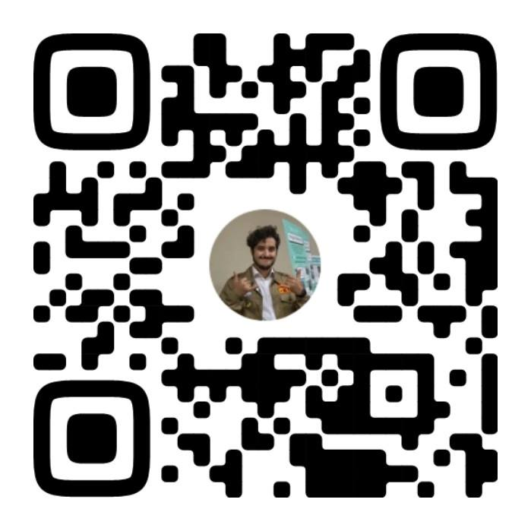
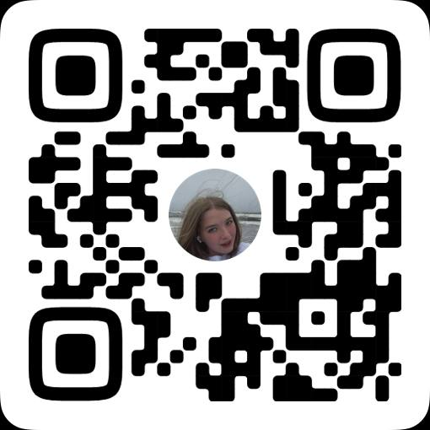
Если остались вопросы обращаться к ним
Командир штаба Студенческих отрядов Казанского ГАУ.
Комиссар штаба Студенческих отрядов Казанского ГАУ.

